Slide 1
点燃
品牌私域运营中心
五谷磨房的抽奖活动案例拆解
部门：供应链事业部
姓名：伍灿标
花名：星曜
最专业的品牌私域运营服务商
帮你管理最有价值的用户资产

Slide 2
目录
案例目标
案例关键词
案例中亮点及可复用的点
针对案例的延伸思考
案例中待优化点及改善方案
案例概述（或运作流程）

Slide 3
企业微信加粉方式有哪些？

Slide 4
社交裂变加粉
公众号导流加粉
线下门店导流加粉
游戏任务导流加粉
包裹卡导流加粉
小程序导流加粉
朋友圈广告导流加粉
手机号主动加粉
........

Slide 5
案例概述
五谷磨房的抽奖活动案例拆解

Slide 6
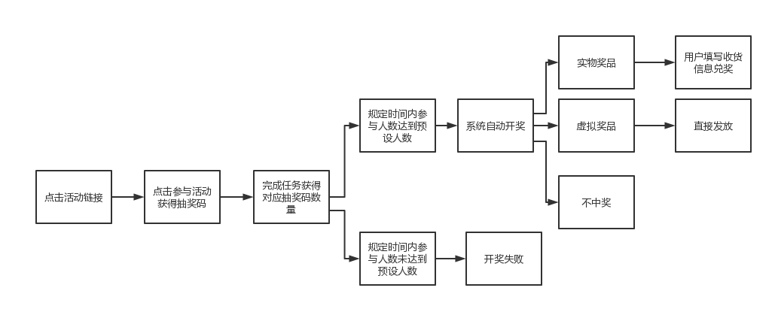
案例概述

Slide 7
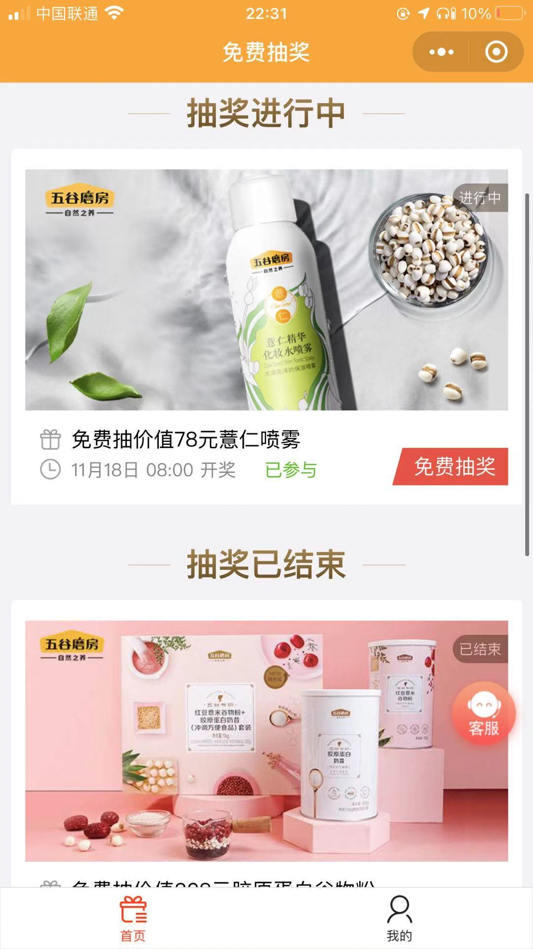
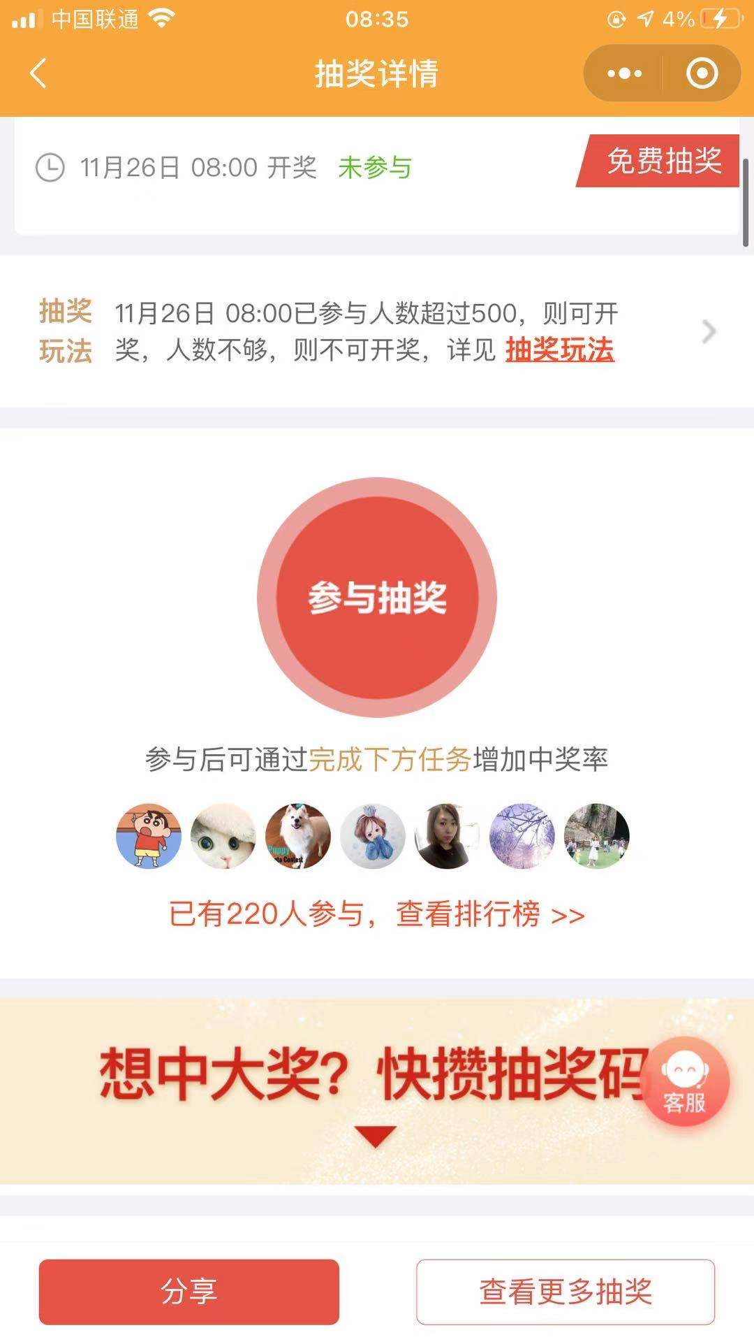
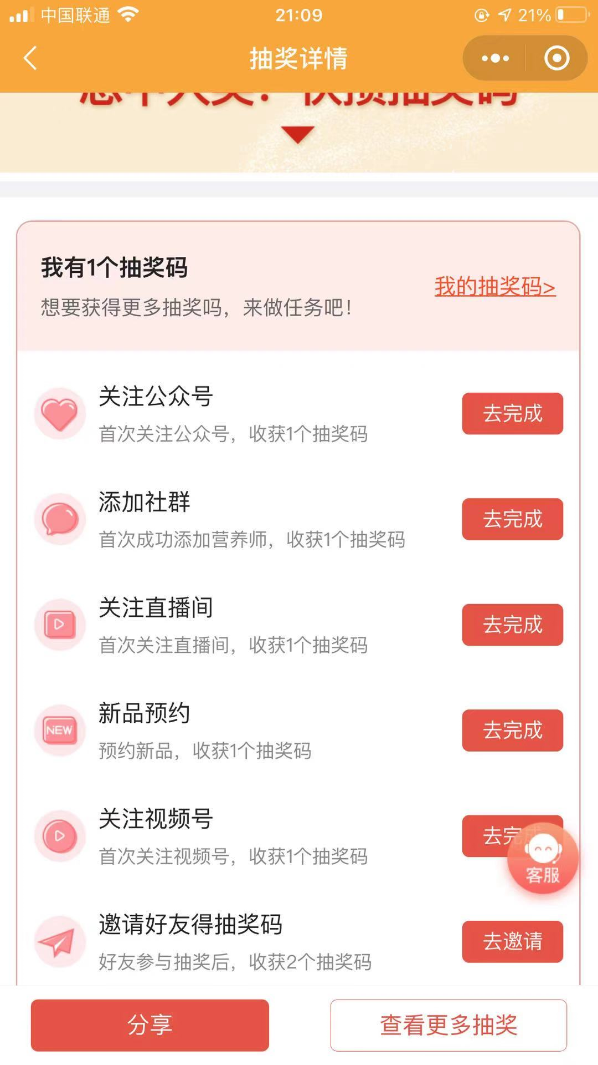
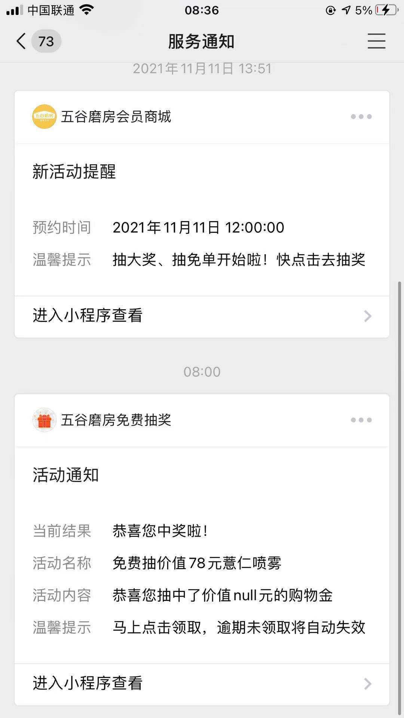
案例概述

Slide 8
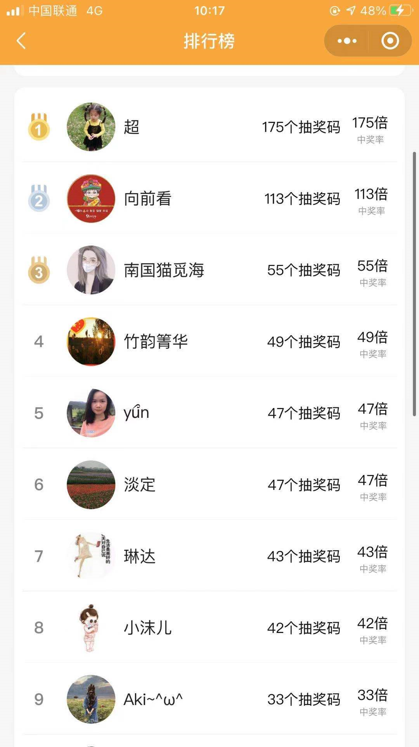
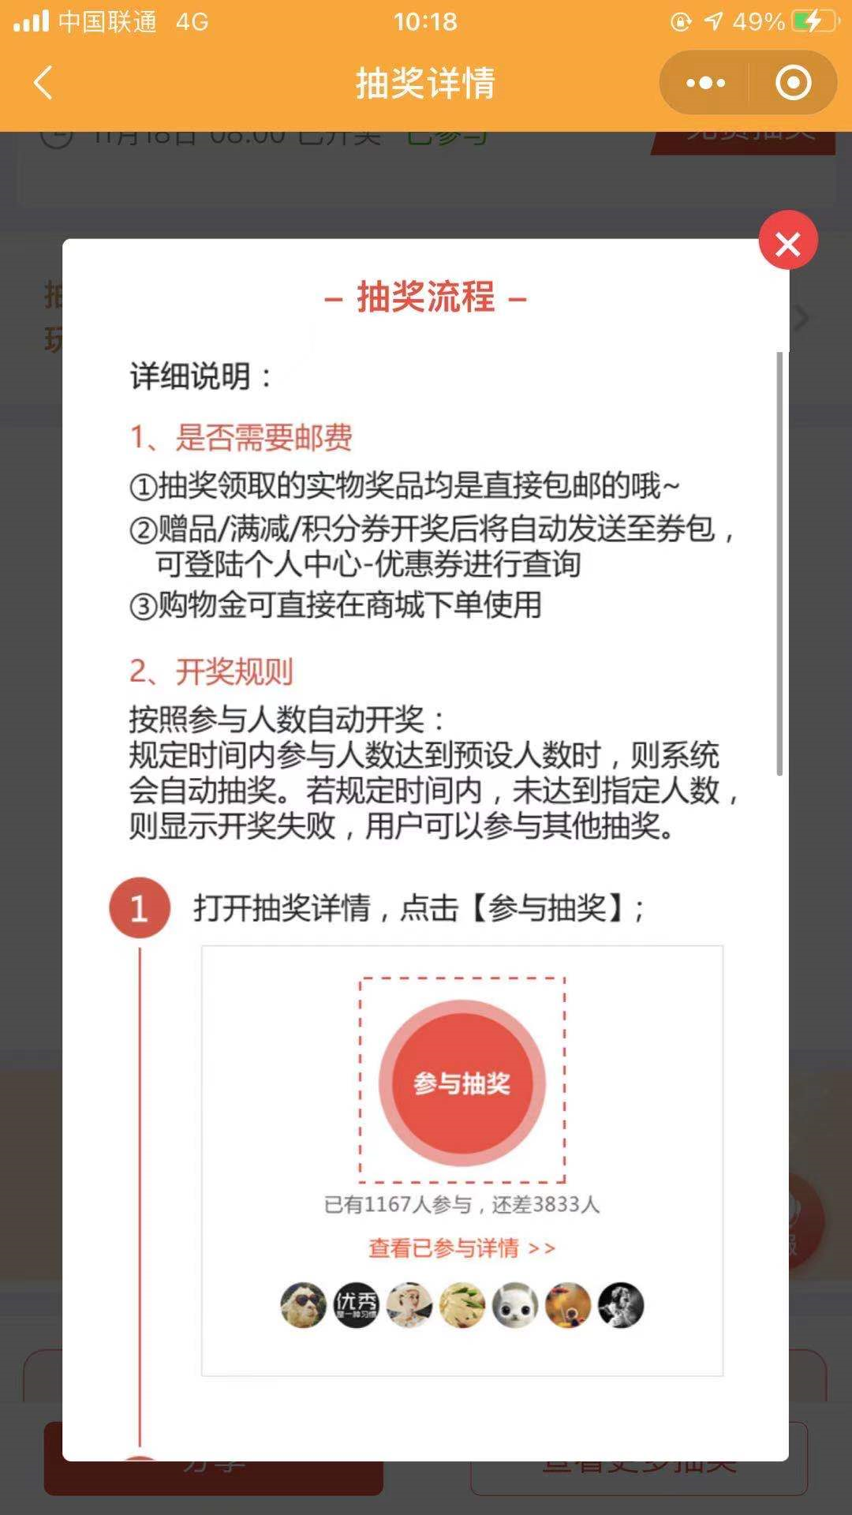
案例亮点
亮点1：
活动设置了排行榜，粉丝可以看到参与活动的具体人数，另外在活动页面也可以查看往期活动的参与人数和中间名单和奖品，加强了活动的真实现性
亮点2：
点开页面抽奖玩法，规则说明里写清楚了客户抽到的实物是直接包邮送的，不需要额外的费用。有效消除了用户担心被套路的疑虑

Slide 9
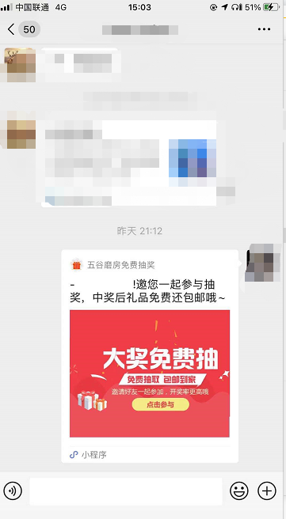
案例亮点
亮点3：
抽奖小程序打通了微信系统， 点击邀请好友按钮就可以直接发送邀请链接，好友只需点击链接参与活动邀请人即可获得抽奖码。邀请小程序的文案清晰简洁，文案和图片写清楚了中奖的奖品是免费和包邮的，能有效增加了邀请用户参与活动的几率。
亮点4：
点击更多活动，活动列表显示前一期的活动和下一期活动开始的时间。加强了粉丝对活动真实性，同时也提醒用户参与下一期的活动。

Slide 10
待优化的点及改善方案
待优化的点1：
点击预约新品任务之后，没有增加抽奖码，会让用户觉得被欺骗了，已经完成任务了确拿不到抽奖吗，降低了用户的信任度。 建议优化下预约新品任务或者取消此任务。
待优化的点2：
完成新人任务之后，任务列表里面只剩下邀请用户参与抽奖和预约新品的任务，没有引导用户参与近期活动的任务，建议可以把近期的活动页面也添加进任务里面， 浏览指定页面或者下单商品可获得抽奖码的活动，可以增加活动的曝光，提高用户下单的几率

Slide 11
针对案例的延伸思考
目前我们的项目都没有做日常的社交裂变活动，我们也可以参考五谷磨房的活动模式来制定活动
来增加客户粘性。有赞商城也有免费的类似的抽奖活动可以设置。

Slide 12
有赞商城0元抽奖码活动设置教程

Slide 13
使用场景
裂变、拉新、引流，可代替日常活动中的定期秒杀
可和店铺大促活动搭配使用，为大促引流
可通过周年庆、会员日、折扣日、积分兑换、优惠券等
形式进行新客承接转化，促进老客增购go，提高销量

Slide 14
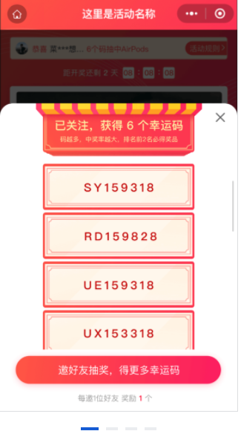
主要功能
0元抽奖-抽奖码抽奖，是一款让消费者一键参与抽奖，完成邀请好友等任务可以提高中奖率，通过奖品对用户的吸引力，促使用户源源不断的邀请好友参与，为店铺不断的吸引粉丝，实现用户数量的裂变。开奖后，一等奖用户获得实物奖品，需要商家进行发货，二等奖用户获得一张优惠券，商家可以通过设置有吸引力的优惠券，促使用户转化。

Slide 15
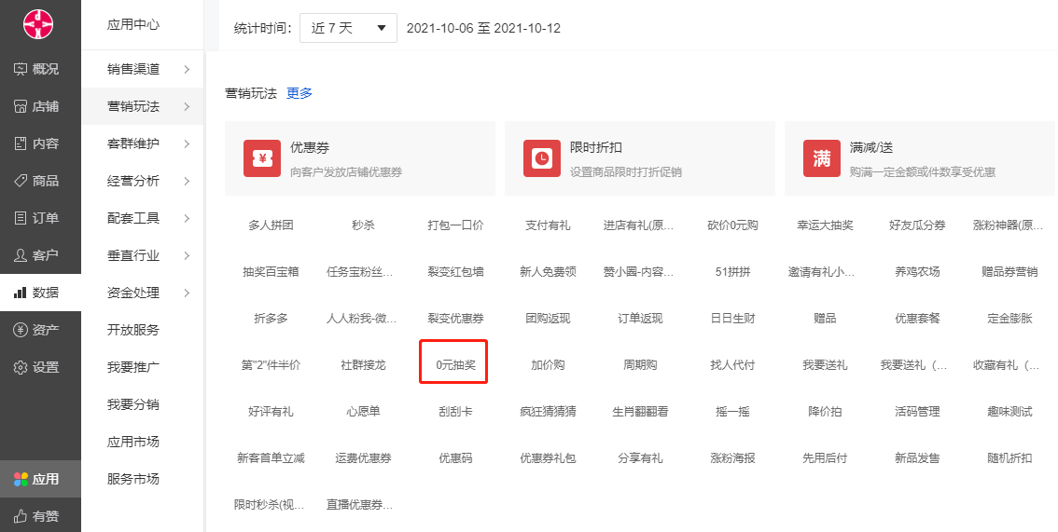
后台设置
1、操作路径：PC端商城单店店铺后台 - 应用 - 营销玩法 - 0元抽奖 - 抽奖码抽奖

Slide 16
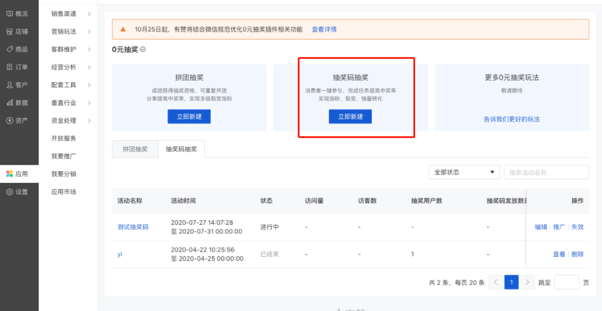
后台设置
2、创建抽奖码抽奖活动。
2.1 点击「立即新建」进入活动创建页面；
2.2 可以在列表页查看活动数据、编辑活动、失效活动、推广活动；
2.3 无用户参与的活动可以操作失效，一旦用户参与活动后不支持失效活动。

Slide 17
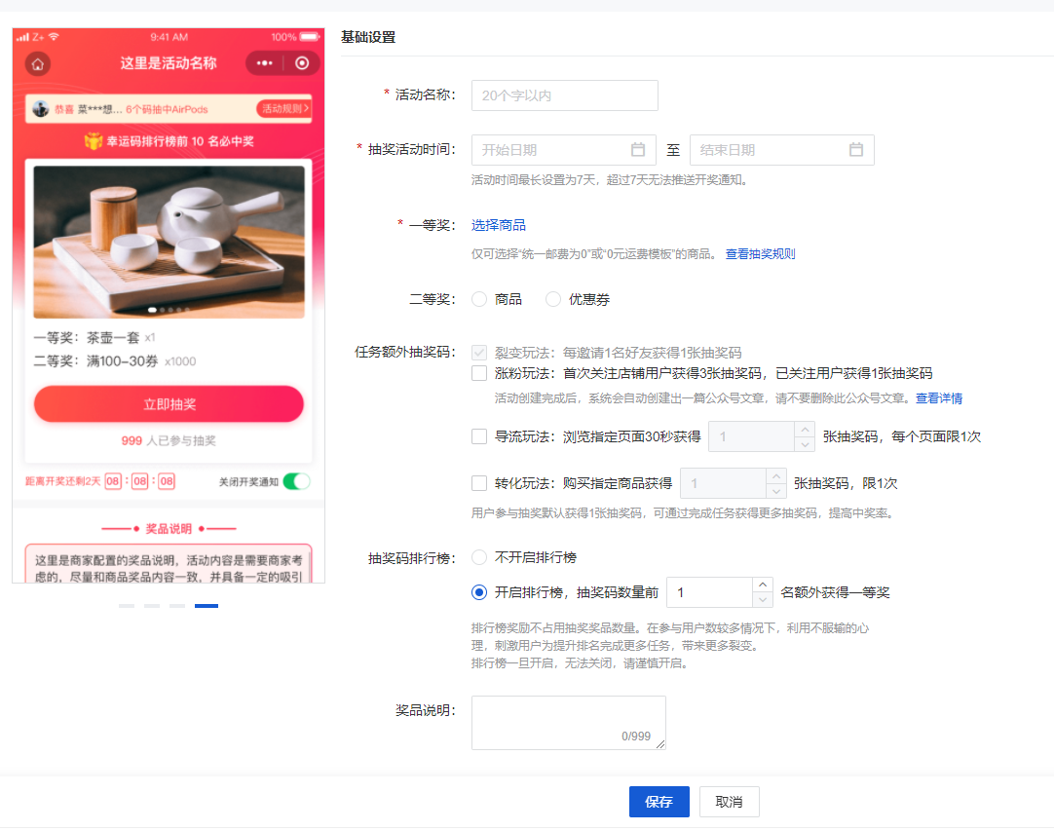
后台设置
2.4 根据页面信息进行创建
（1）活动名称最多20个字；
（2）活动时间最长设置为7天；
（3）一等奖：必选，仅支持选择商品，支持运费为0或0元运费模板的实物商品、虚拟商品及电子卡券商品，奖品数量需要小于等于商品库存数；
（4）二等奖：非必选，支持商品（同一等奖）或优惠券，优惠券需要为未开始或进行中，且库存大于0，奖品数量需要小于等于优惠券库存数；
建议为抽奖码抽奖活动设置独立的优惠券（不设置领取人及领取次数限制，且不在其他渠道推广，否则用户可能会因为领取身份不符而无法得到奖品）；

Slide 18
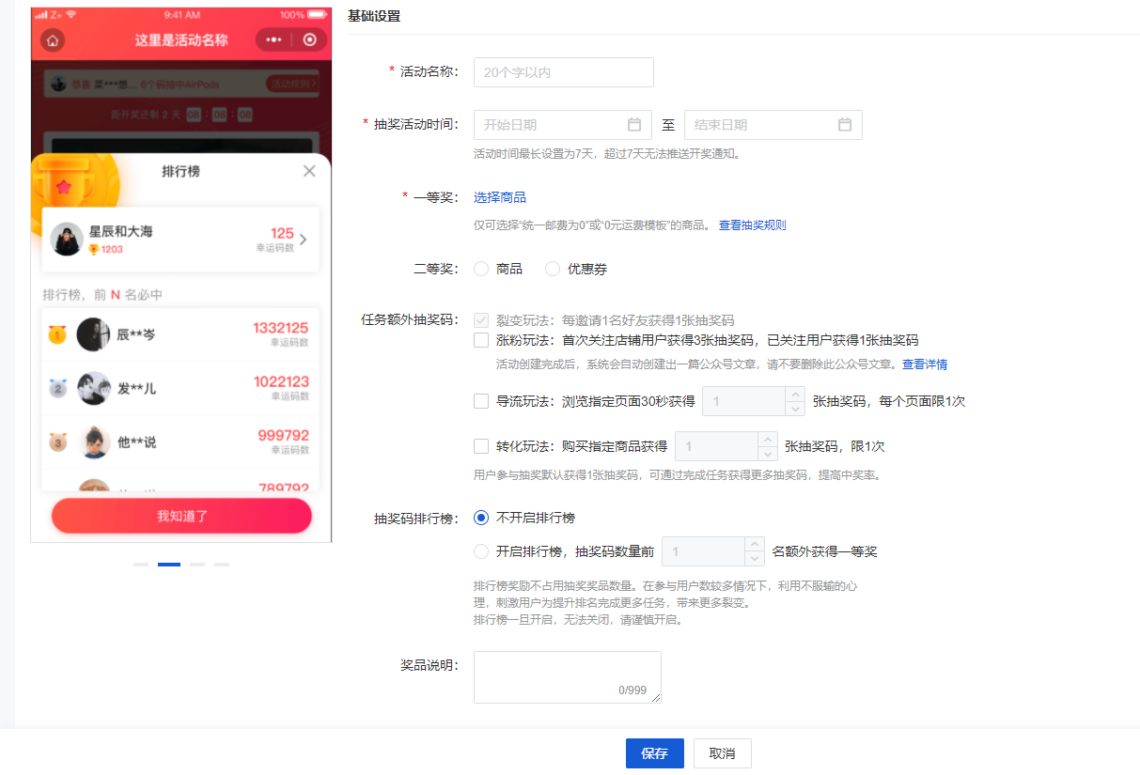
后台设置
（5）任务额外抽奖码：
-裂变玩法：用户每邀请一名好友获得一张抽奖码（默认开启）；
-涨粉玩法：首次关注新用户可获得3张抽奖码，已关注用户可获得1张抽奖码（选择性开启，仅支持绑定认证服务号的商家）；
-导流玩法：用户浏览指定页面30秒可获得指定数量抽奖码，最多添加5个指定页面；
-转化玩法：用户购买指定商品可获得指定数量抽奖码，最多添加20个商品（仅通过活动进入商详页加购或直接下单可获得抽奖码，如订单全额退款，则用户获得的抽奖码会收回）；
（6）抽奖码排行榜：
开启后用户可以看到抽奖码数量的排行榜，且抽奖码数量的前x名额外获得一等奖（排行榜获得的一等奖不占用抽奖的一等奖数量，且排行榜获奖用户不再参与抽奖）

Slide 19
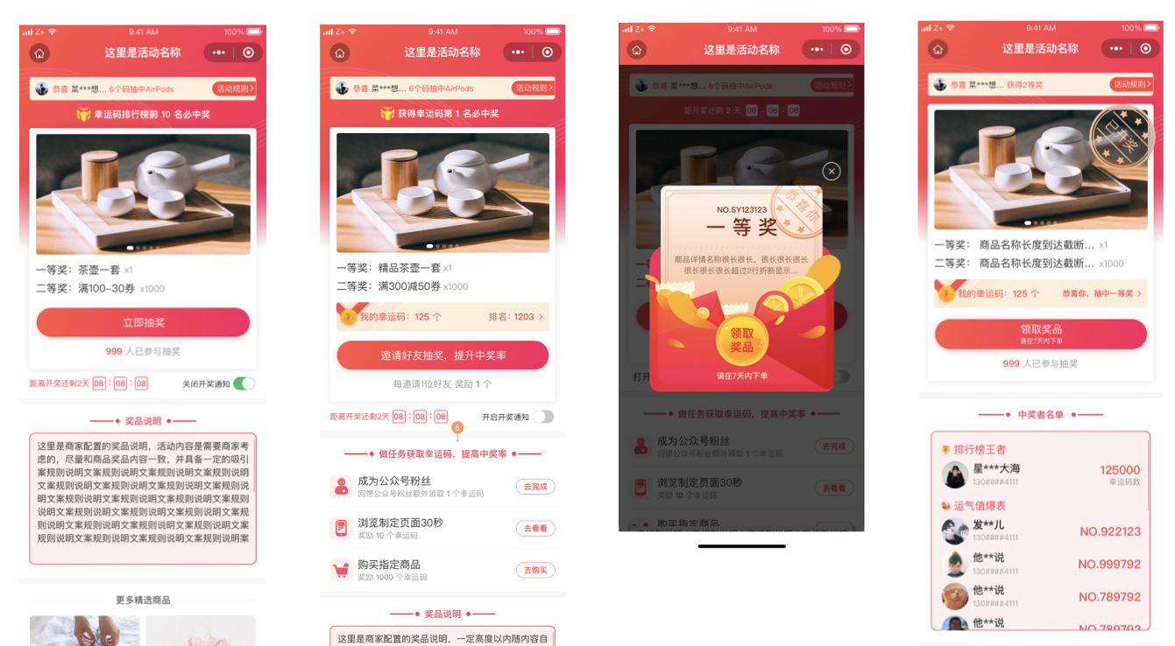
活动玩法
1、用户首次参与活动获得抽奖码，完成任务可获得更多的抽奖码；
-每邀请一名好友，额外获得一个抽奖码；
-关注公众号获得额外抽奖码；
-浏览指定页面30秒可获得额外抽奖码；
-购买指定商品可获得额外抽奖码；
2、排行榜：如果开启排行榜，用户可以看到抽奖码获得情况，展示前x名必得一等奖；
3、抽中一等奖的用户，需要在7天内提交订单，逾期奖品失效；
4、订阅开奖通知消息后，用户可以收到开奖通知；

Slide 20
中奖机制
03
01
04
02
中奖率
抽奖资格
抽奖码抽奖的中奖率由商家设置的奖品数量及实际发放出去的抽奖码数决定；奖品数/发出的抽奖码数，即为中奖率。举例：1个奖品，发出100个抽奖码，则中奖率为1%。
所有拥有抽奖码的用户均有抽奖资格（参与活动即拥有一个抽奖码，完成任务获得更多的抽奖码），拥有多个抽奖码中奖率会增加，但一名用户仍仅能中一个奖品；
抽奖机制
奖品数量
按照用户拥有的抽奖码抽奖，如果开启排行榜，则会先让排行榜用户中奖，剔除所有排行榜中奖用户的抽奖码，从剩下的用户中随机抽取中奖者，同一个中奖者仅能在同一个活动中中奖一次，先抽二等奖，再抽一等奖。
抽奖码后台设置的一二等奖的数量，为中奖人数，不是一个用户中的奖品数量。
友情提示：为保证用户利益，活动设置后，一旦由用户参与，不允许减少奖品数量，但可以增加，因此，不确定活动效果的时候，可以先设置少量奖品，如果活动参与人数远超预期，可以补加奖品数量。

Slide 21
需注意问题点
活动未开始前可任意编辑，活动开始后不支持编辑活动开奖时间、奖品不可更换、奖品数量只可增加不可减少。
任务额外抽奖码不可调整、排行榜可以从未开启改为开启，不支持从开启改为不开启、排行榜前x名获奖可以增大不可以减少。

Slide 22
需注意问题点
活动未开始前可任意编辑，活动开始后不支持编辑活动开奖时间、奖品不可更换、奖品数量只可增加不可减少。
任务额外抽奖码不可调整、排行榜可以从未开启改为开启，不支持从开启改为不开启、排行榜前x名获奖可以增大不可以减少。

Slide 23
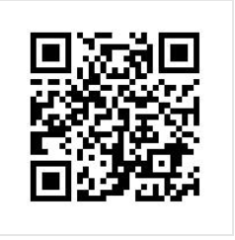
评分表
请打分~

Slide 24
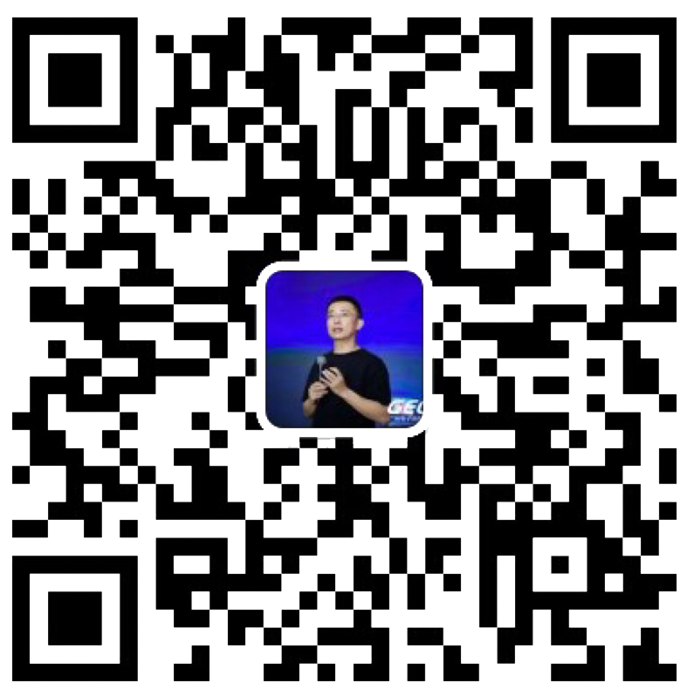
点燃
品牌私域运营中心
最专业的品牌私域运营服务商
帮你管理最有价值的用户资产
Wei Zi Jun
+86 139 0227 0098
WeChat
510970969@qq.com

